Slide 3


Slide 4
xxx.mp4

Slide 5



Slide 6


Slide 7


Slide 8


Slide 9


Slide 10


Slide 13
xxx.mp4

Slide 15
d41d8cd98f00b204e9800998ecf8427e

Slide 16
Biometria
Reconhecimento de voz
Reconhecimento facial

Slide 17




Slide 18
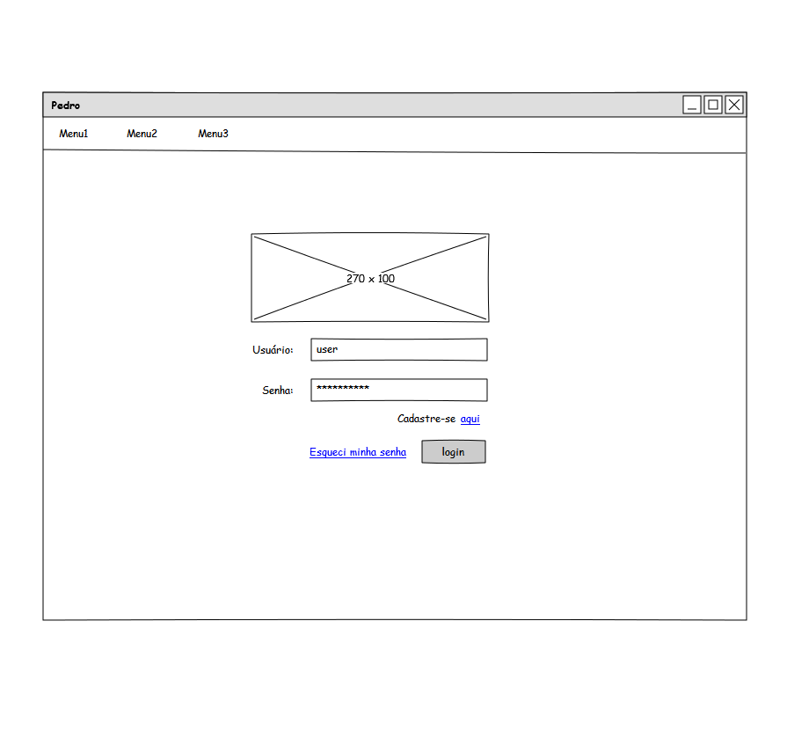

Slide 19
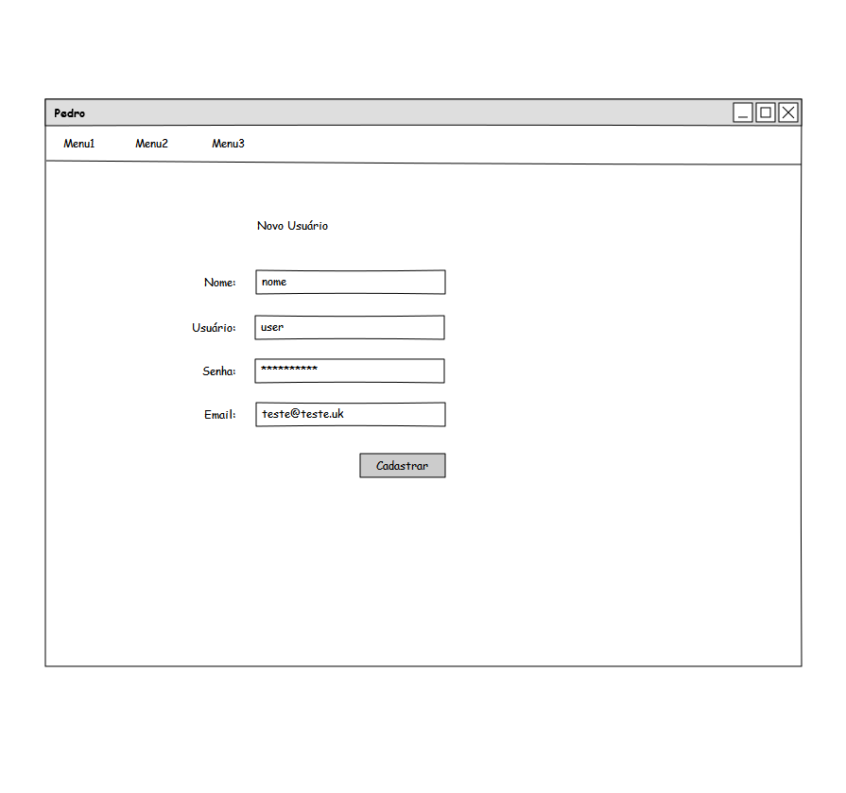

Slide 20
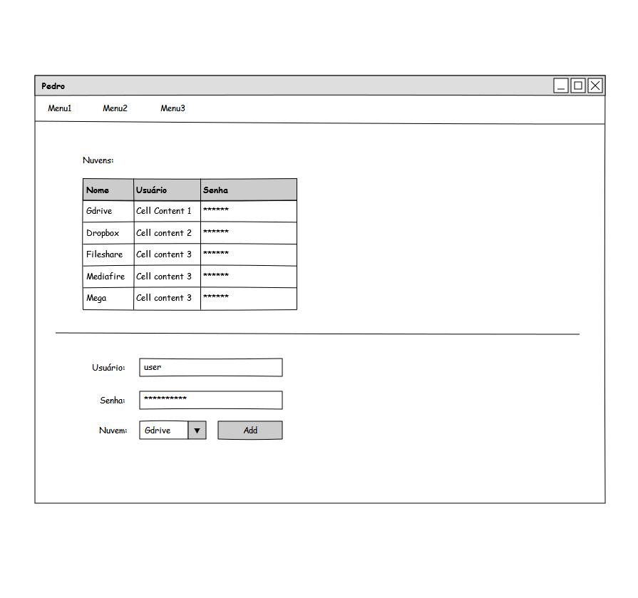

Slide 21
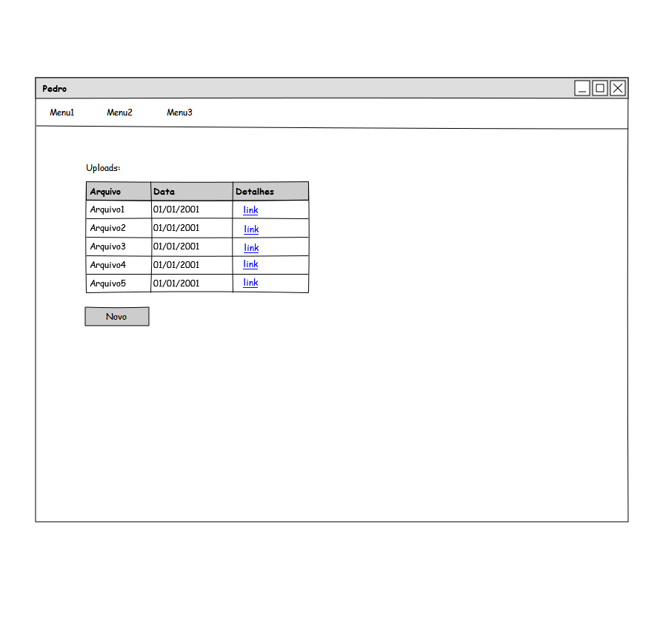

Slide 22
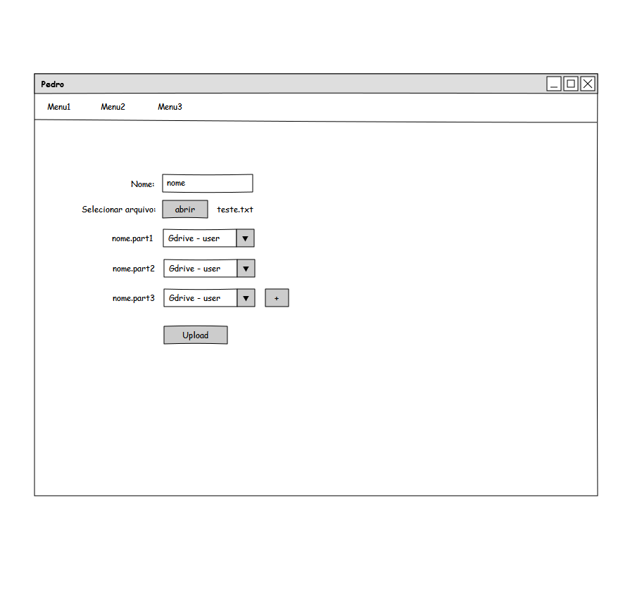

Slide 23
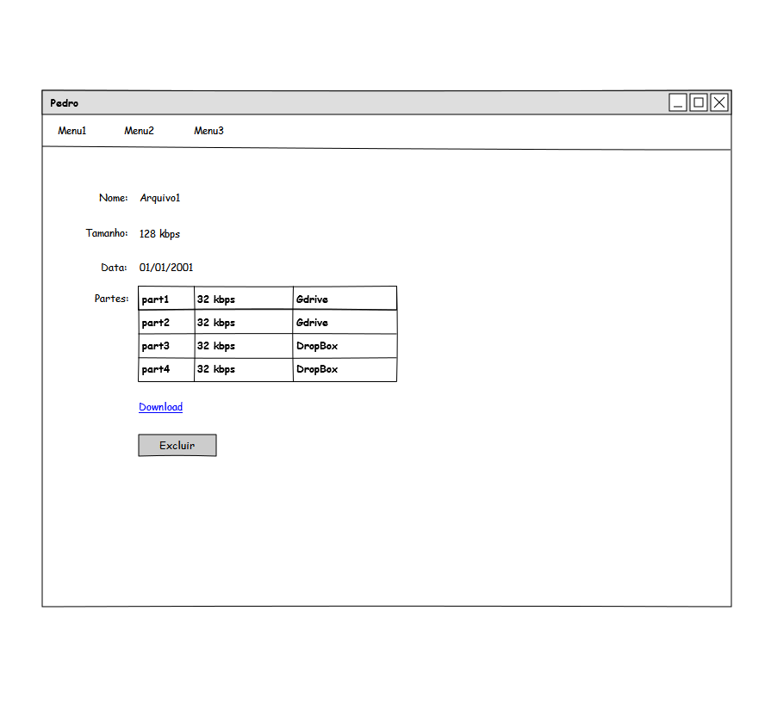

Slide 24
